Slide 1
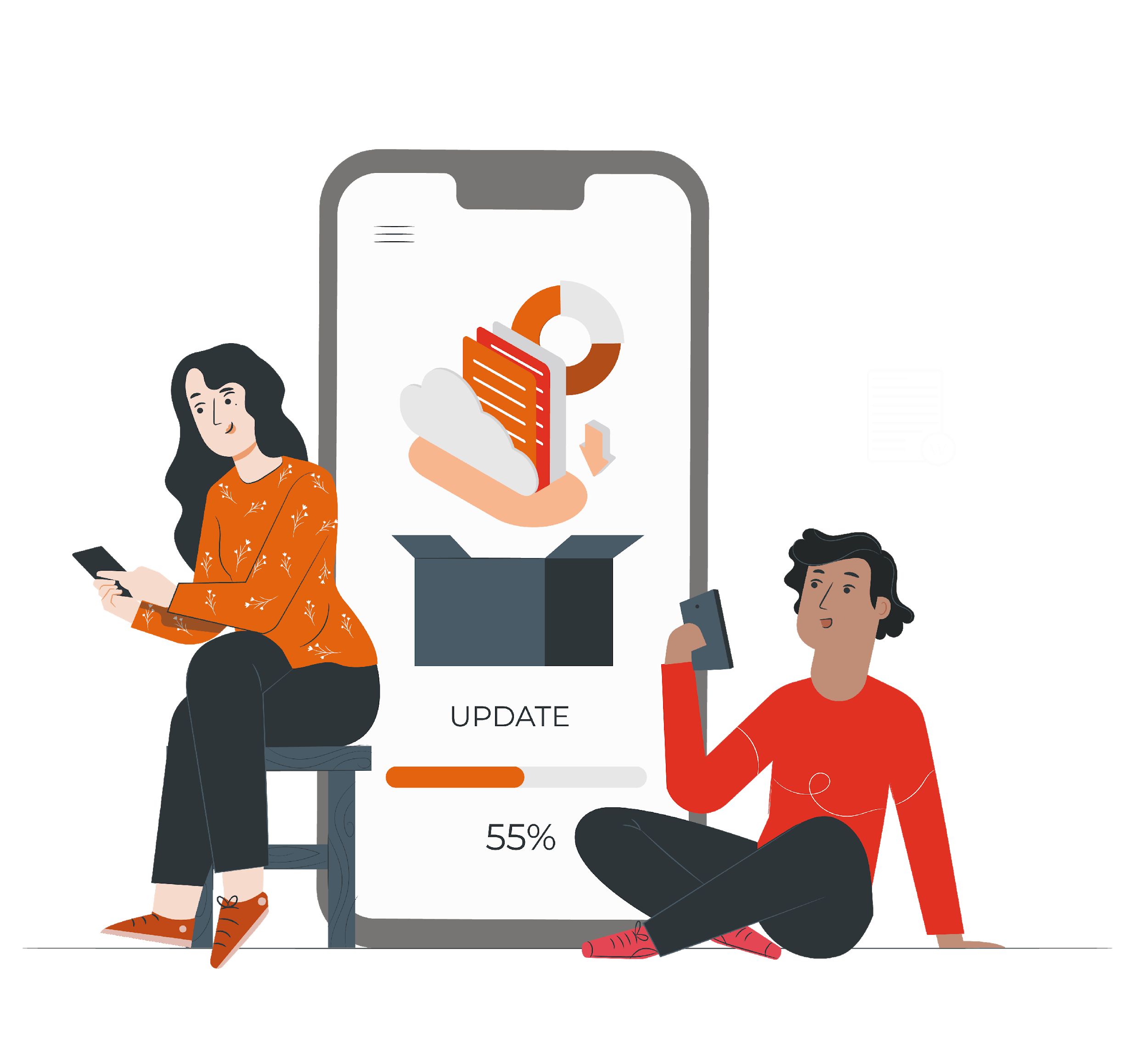
PLAN COMÚN | NIVEL 3° MEDIO
MÓDULO 6
APLICACIONES
INFORMÁTICAS
PARA LA GESTIÓN
ADMINISTRATIVA
  En estos documentos se utilizarán de manera inclusiva términos como: el estudiante, el docente, el compañero u otras palabras equivalentes y sus respectivos plurales, es decir, con ellas, se hace referencia tanto a hombres como a mujeres.

Slide 2

MÓDULO 6 | APLICACIONES INFORMÁTICAS PARA LA GESTIÓN ADMINISTRATIVA
ACTIVIDAD 2
CONCEPTOS Y APLICACIONES BÁSICAS DE TECNOLOGÍA

Slide 3



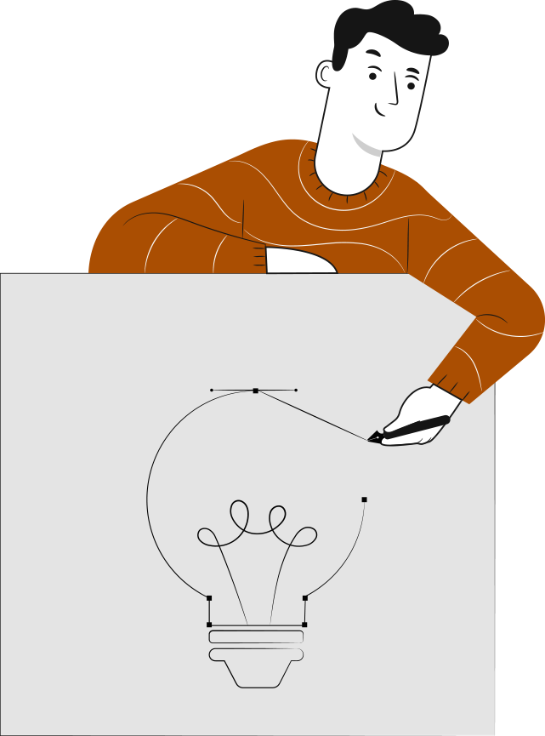
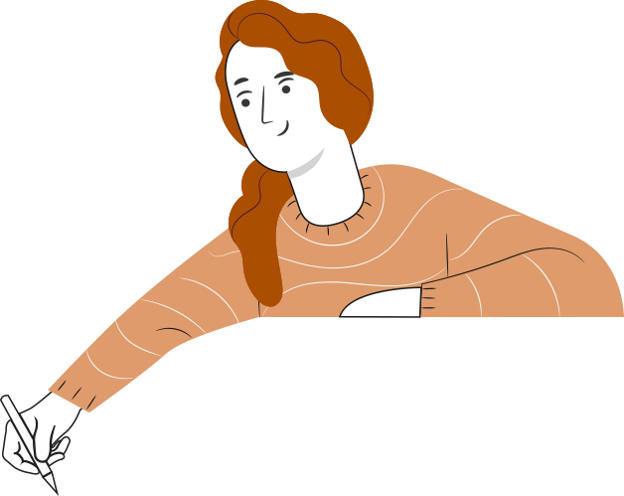
OBJETIVO DE APRENDIZAJE
APRENDIZAJE ESPERADO
CRITERIOS DE EVALUACIÓN
OA 6
Utilizar los equipos y herramientas tecnológicas en la gestión administrativa, considerando un uso eficiente de la energía, de los materiales y los insumos.
OA Genérico
B - C - H
1. Utiliza equipos y herramientas tecnológicas existentes para el desarrollo de la gestión administrativa de acuerdo a estándares de eficiencia en el uso
de materiales y de energía.
1.2. Resuelve problemas simples de los equipos tecnológicos que le corresponde usar, siguiendo las instrucciones del manual de los equipos.

Slide 4

RECORDEMOS
¿QUÉ APRENDIMOS LA ACTIVIDAD ANTERIOR?
SISTEMAS OPERATIVOS Y FUNCIONALIDADES:
1
Conocimos Sistema Operativos y sus funcionalidades.
2
Identificamos cuales son los Sistemas Operativos existentes.
3
Elaboramos carpetas en un Sistema Operativo.
4

Slide 5

ACTIVIDAD DE CONOCIMIENTOS PREVIOS
Para revisar los aprendizajes trabajados en actividad anterior, te invito a responder la actividad de Conocimientos Previos.
¡Muy bien!
Te invitamos a profundizar revisando
la siguiente presentación
5

Slide 6

2
MENÚ DE LA ACTIVIDAD
CONCEPTOS Y APLICACIONES BÁSICAS DE TECNOLOGÍA
Al término de la actividad estarás en condiciones de:
1
Navegar en Internet
2
Reconocer el concepto de Concepto Capa 8
3
Identificar el Modelo OSI
4
Identificar y resolver problemas simples en equipos tecnológicos
6

Slide 7







DEFINICIÓN
NAVEGA EN INTERNET
Internet es la llamada Red de Redes. Es una red de nivel mundial que en la actualidad se nos hace muy común encontrar mucha información en sus páginas. Para encontrar información o “navegar” en Internet es necesario un software especializado para aquello. Los más conocidos son Opera, Google Chrome, Safari (Apple), FireFox (Linux), Internet Explorer, Netscape.
7

Slide 8



NAVEGA EN INTERNET
Cada navegador posee características similares entre sí que facilitan la navegación por las distintas páginas de la World Wide Web (www).
Seguramente tiene uno favorito o te acostumbraste al que entregan las empresas con el dispositivo que adquiriste o el sistema operativo instalado.
8

Slide 9


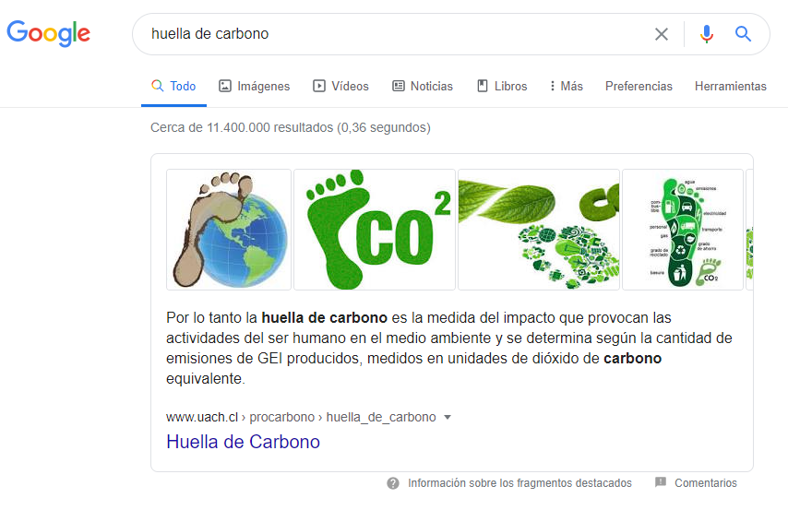

NAVEGA EN INTERNET
Google es una herramienta de búsqueda que se active dentro de cada navegador. Hoy en día se utiliza mucho Google, incluso tiene términos conjugados como: “Guglea”, “gugleado”, “Gugléalo” o frases típicas como: “Gracias San Google”.
Google es un motor de búsqueda que permite encontrar información acerca de lo que quieras o tengas curiosidad.
¡Ahora elige el que está en tu computador y navega!
9

Slide 10


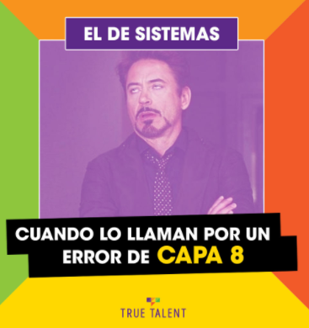

CAPA 8
Seguramente habrás escuchado o leído acerca de la capa 8.
Generalmente se escucha cuando ocurre un problema con el computador, la impresora, la pantalla u otro dispositivo.
y ustedes …
¿alguna vez han tenido problemas o se les han presentado situaciones como usuarios con las tecnologías?
Mencionemos algunas situaciones que se tornan más comunes de lo que uno pueda llegar a creer...
10

Slide 11
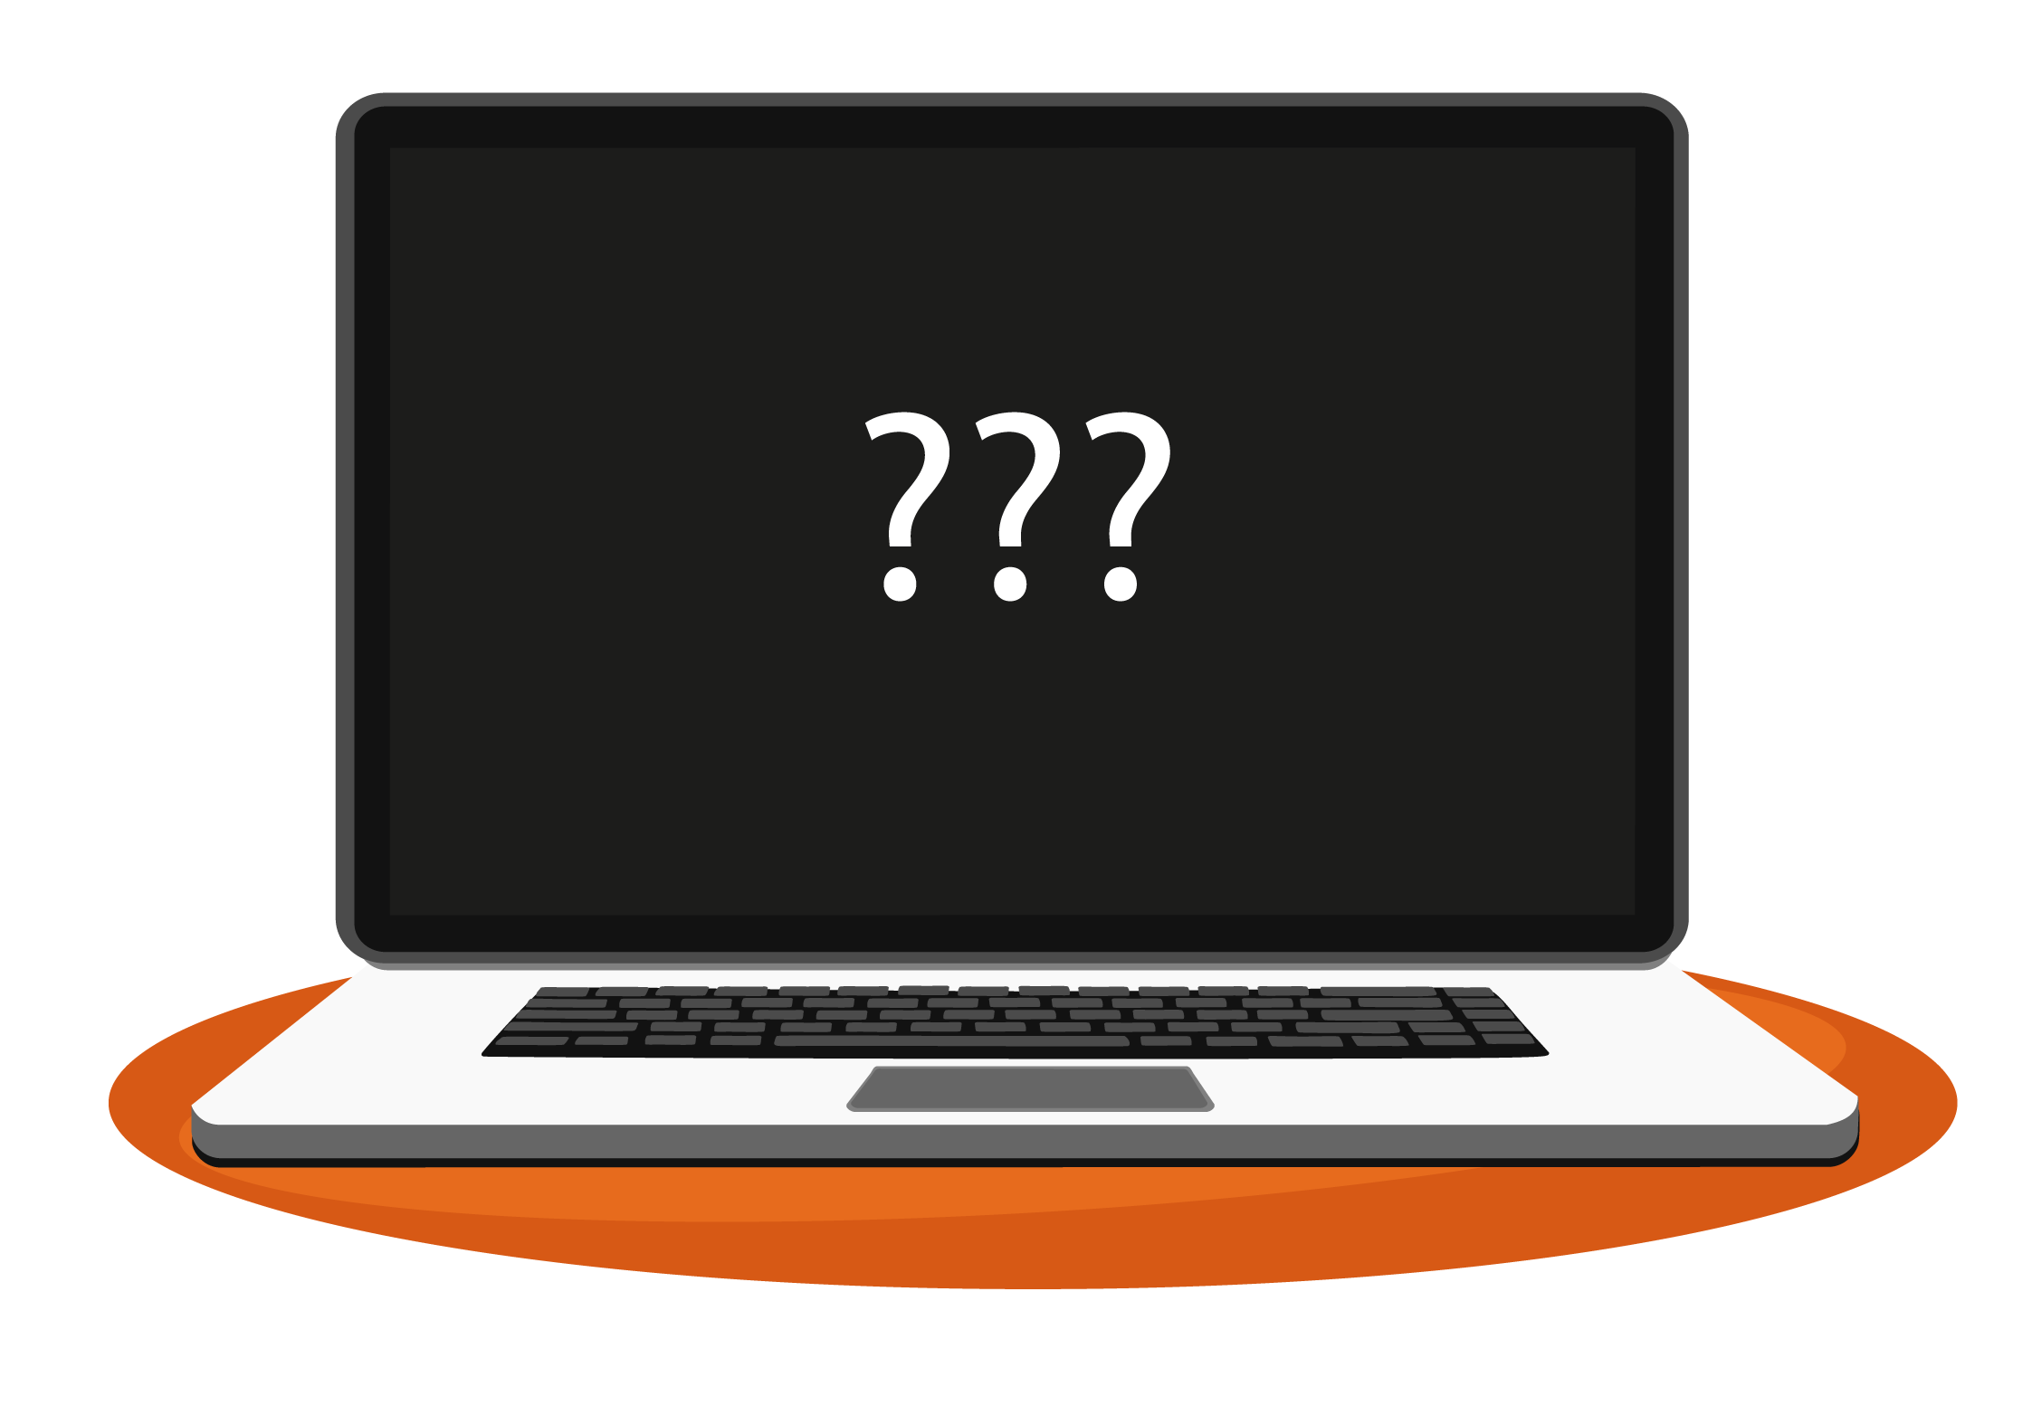
CAPA 8
Listado:
“El computador se apagó solo”
“La pantalla no funciona”
“No me imprime”
“Se cerró solo” (la aplicación)
Entre otras
Cuando se encuentra la solución que es por ejemplo, enchufar a la corriente eléctrica el computador, la impresora o la pantalla, puedes escuchar que en son de broma digan que fue Capa 8 (en otros casos se dice error 300 – aludiendo que el error está entre el computador y el asiento, o sea el usuario).
11

Slide 12

¿DE DÓNDE NACE LA CAPA 8?
Imagina que existen 5 personas conversando a la vez.
¿Qué ocurre con la comunicación?.
¿Se entendería lo que cada uno quiere decir?.
¿Se escuchará al que hable o grite más fuerte?.
Pero si todos hablan a la vez, nadie escucharía. Para escucharse, se necesita establecer un comportamiento, un modelo o un protocolo.
Por ejemplo, que la persona que desea hablar levante la mano y que una sea moderador otorgando la palabra de manera consecutiva, así, cada persona que quiera hablar, levanta la mano y espera su turno. Esto provoca que todos escuchen las ideas u opiniones que quieren expresar.
12

Slide 13
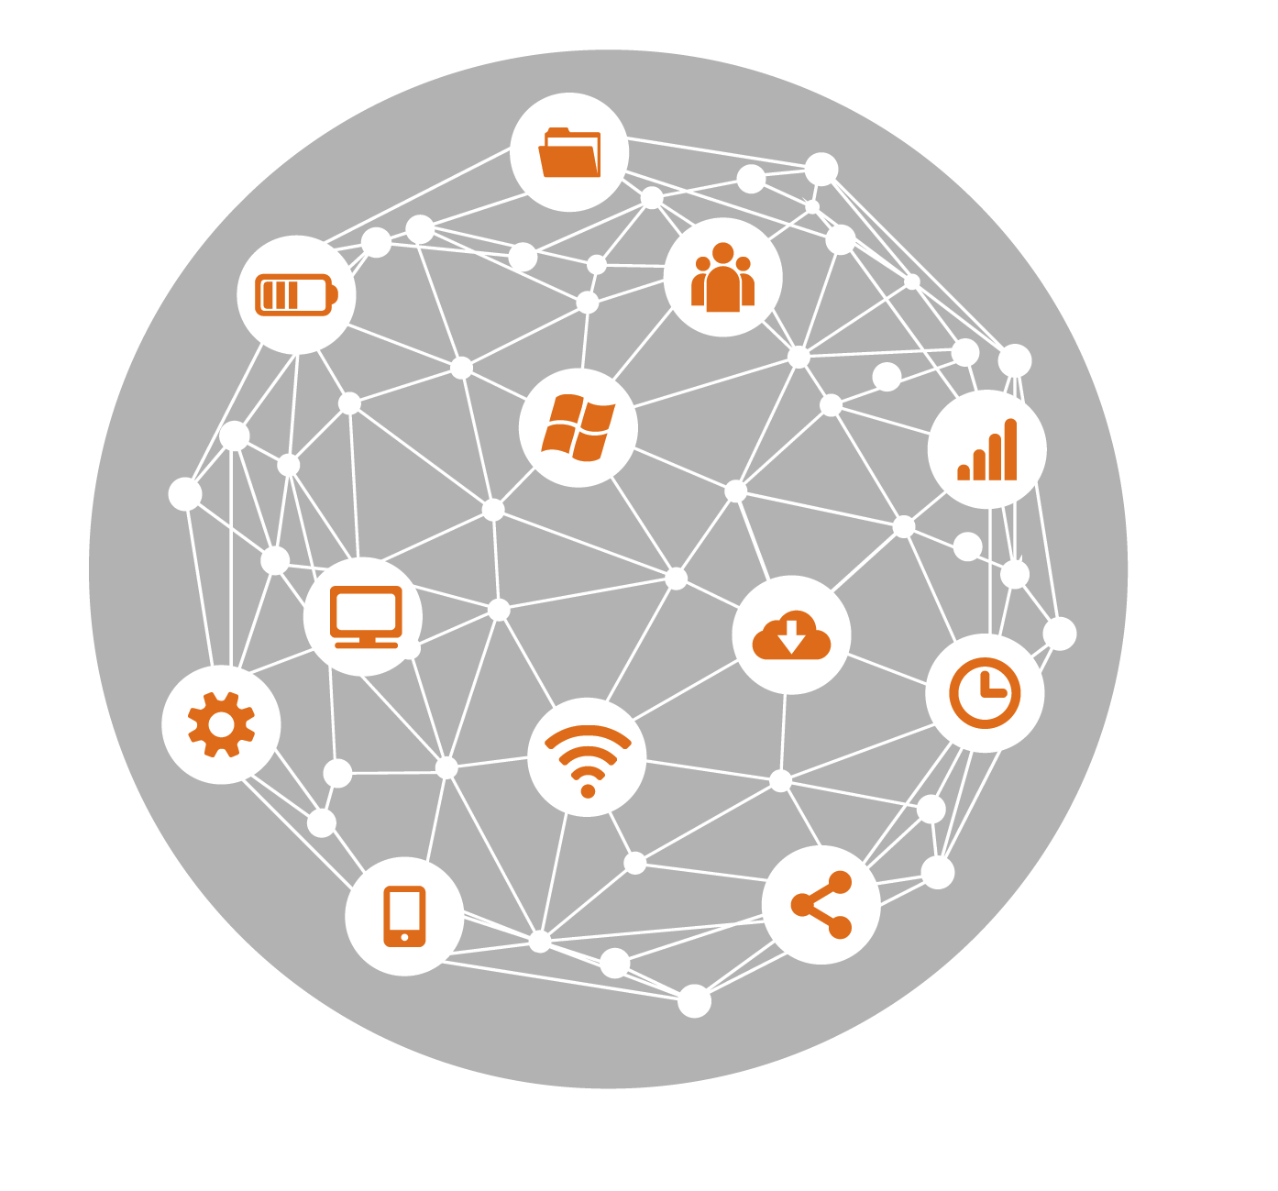
PROTOCOLOS
En internet, si no existieran los protocolos de comunicación, definen forma de comunicación, canales, velocidades, entre otras cosas. Para esto se creó el Modelo OSI, este modelo contiene 7 capas, las que conoceremos posteriormente.
Como la última capa del modelo es la 7 y representa a la aplicación que ve el usuario, se le denomina al usuario como “Capa 8”, es por eso que cuando hay un error de usuario, se menciona que es un “Capa 8”.
13

Slide 14
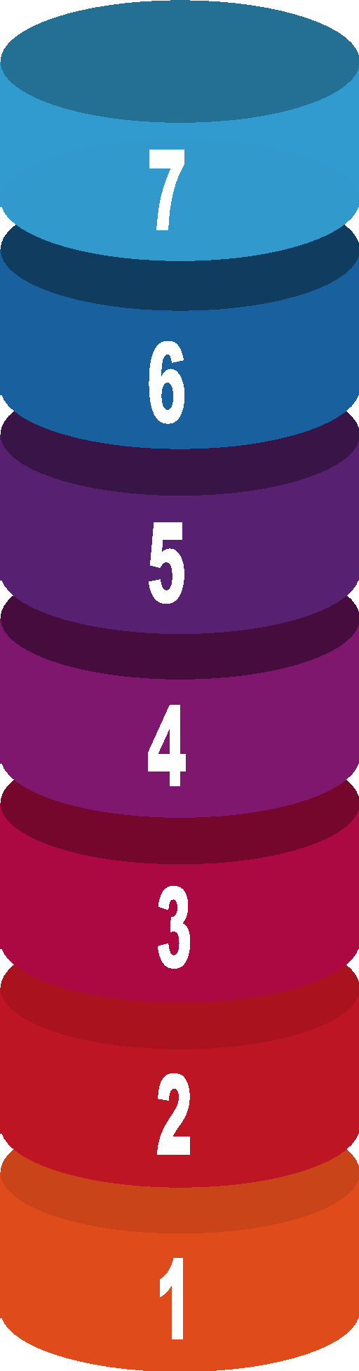
MODELO OSI
Aplicación
Viene del resultado del Modelo OSI.
El Modelo OSI Es un estándar desarrollado en 1980 por la ISO, una federación global de organizaciones que representa aproximadamente a 160 países. Una normativa formada por siete capas que define las diferentes fases por las que deben pasar los datos para viajar de un dispositivo a otro sobre una red de comunicaciones.
Del esquema de este modelo se crearon numerosos protocolos. El advenimiento de protocolos más flexibles donde las capas no están tan desmarcadas y la correspondencia con los niveles no era tan clara puso a este esquema en un segundo plano. Sin embargo, se usa en la enseñanza como una manera de mostrar cómo puede estructurarse una «pila» de protocolos de comunicaciones.
Presentación
Sesión
Transporte
Red
Enlace de Datos
Fuente: https://es.wikipedia.org/wiki/Modelo_OSI
Física
14

Slide 15
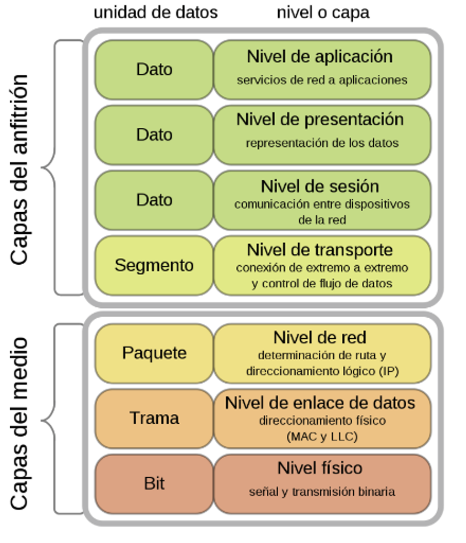
¿POR QUÉ CAPA 8?
Si el Modelo OSI consta de 7 capas y posterior a la última capa que viene a ser la máquina (computador) queda la capa 8 referida al Usuario.
Entonces a veces la problemática es simplemente por falta de conocimiento del funcionamiento de los equipos.
Es por eso que cuando llamas al servicio técnico, lo primero que preguntan es si están con energía eléctrica o enchufados a la red los equipos.
Fuente: https://es.wikipedia.org/wiki/Modelo_OSI#/media/
Archivo:OSI_Model_v1.svg
15

Slide 16

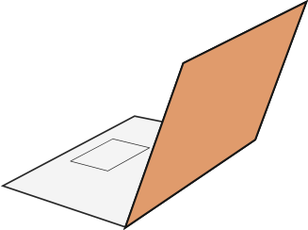

REVISEMOS
2
¿CUÁNTO APRENDIMOS?
CONCEPTOS Y APLICACIONES BÁSICAS
DE TECNOLOGÍA
Para revisar los temas trabajados durante la presentación,
te invito realizar la siguiente actividad, asociando imágenes de navegadores con sus respectivos nombres.
Descarga el archivo Actividad Cuanto Aprendimos.
16

Slide 17






ANTES DE COMENZAR A TRABAJAR
TOMA LAS SIGUIENTES PRECAUCIONES
Cuida tus claves de acceso.
Resguarda la confidencialidad de la información.
Cuidado con los dispositivos externos, asegura la información instalando antivirus.
Se riguroso y ordenado con los antecedentes que manejas.
Realiza trabajo en equipo con respeto en tus opiniones,
escucha a los demás.
17

Slide 18
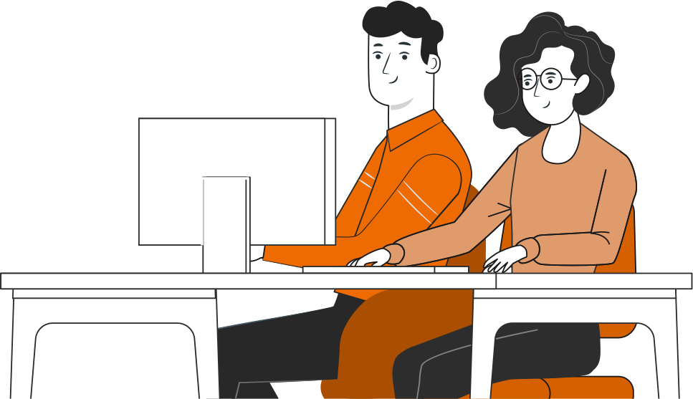
2
¡PRACTIQUEMOS!
ACTIVIDAD PRÁCTICA
CONCEPTOS Y APLICACIONES BÁSICAS DE TECNOLOGÍA
Para realizar la siguiente actividad, descarga y mira el video “Modelo OSI Animación Español - Un resumen completo- Redes desde CERO hasta Avanzado”, luego descarga el archivo Actividad Práctica,
y sigue las instrucciones señaladas.
¡Éxito!
18
ción

Slide 19


ANTES DE TERMINAR:
TICKET DE SALIDA
CONCEPTOS Y APLICACIONES BÁSICAS DE TECNOLOGÍA
¡No olvides contestar la Autoevaluación y entregar el
Ticket de Salida!
¡Hasta la próxima!
19

